Slide 1
МБДОУ «Детский сад «Подсолнух»
Педагогическое мероприятие
с детьми 5-6 лет
«Наша дружная семья»
с применением технологии «ниткография»
Воспитатель:
Швецова Елена Анатольевна

Slide 2
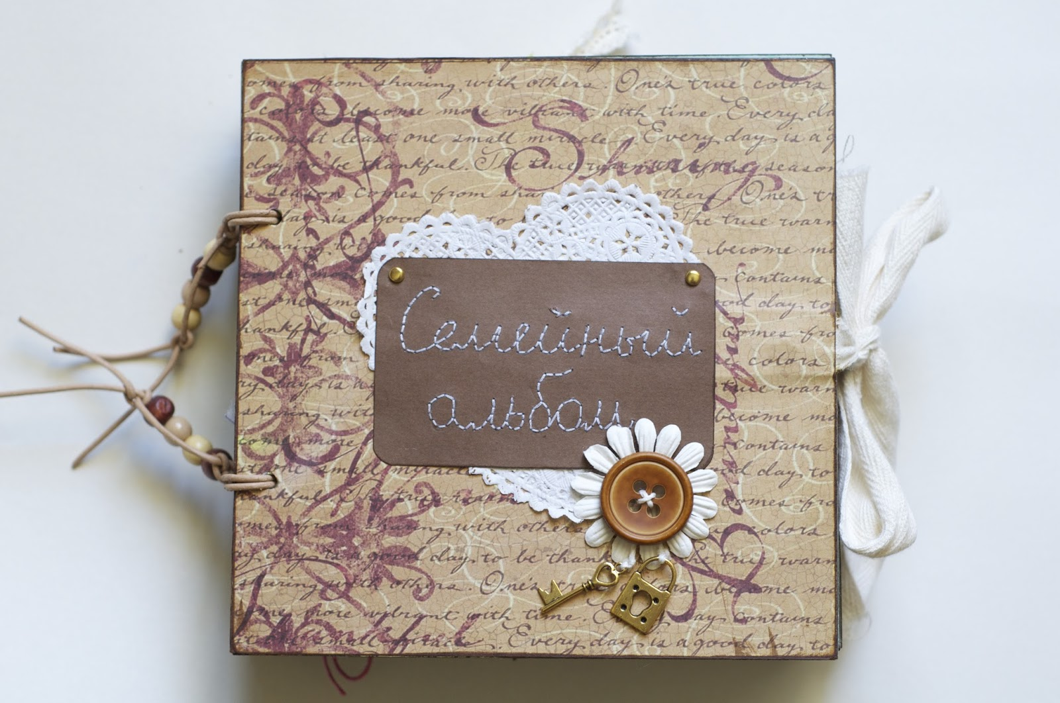

Slide 3
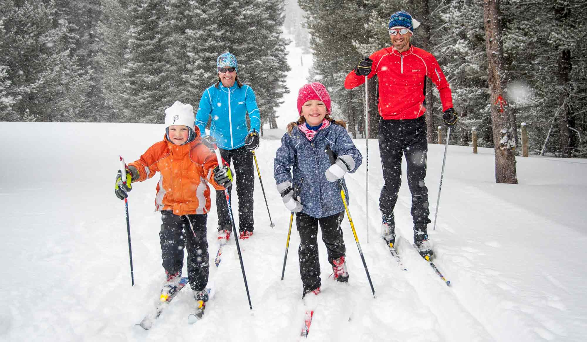

Slide 4
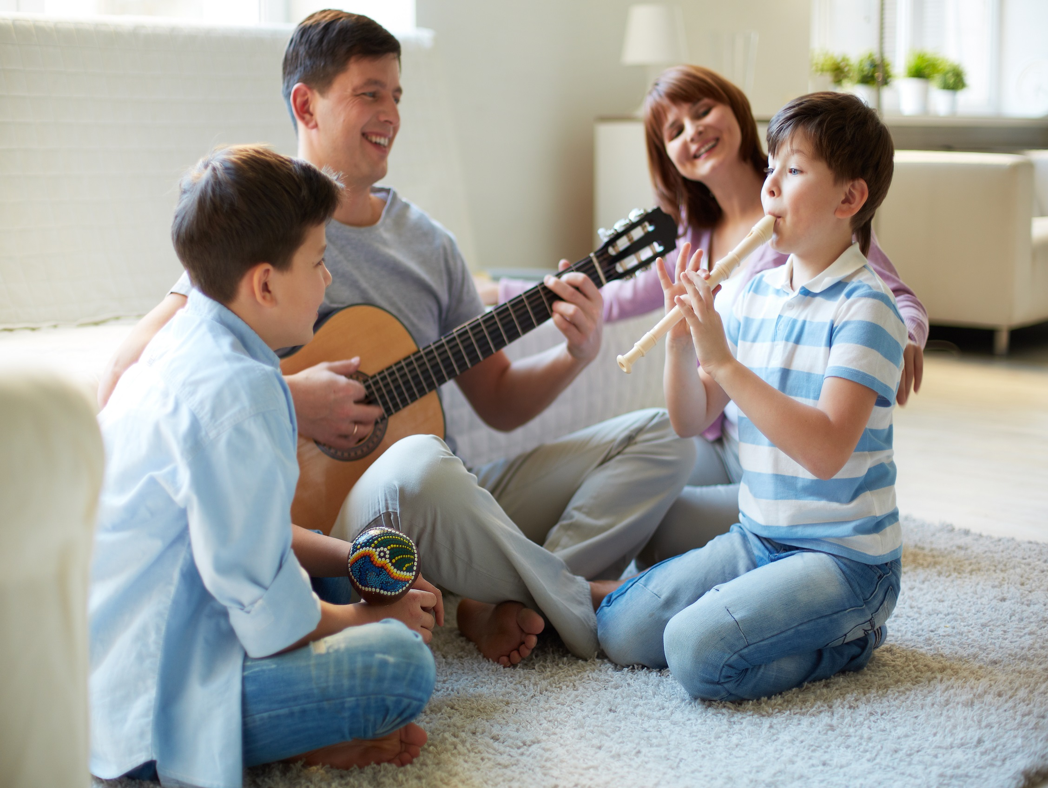

Slide 7
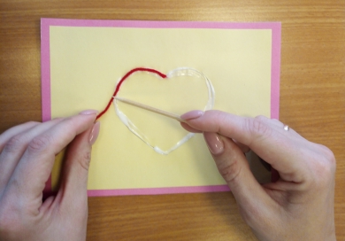
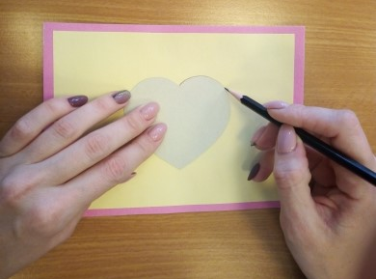
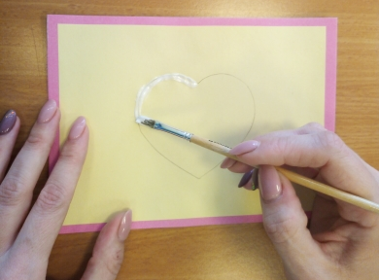
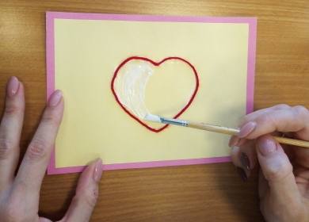
Этапы работы
1 | 2 | 3
4 | 5 | 6

